Slide 1
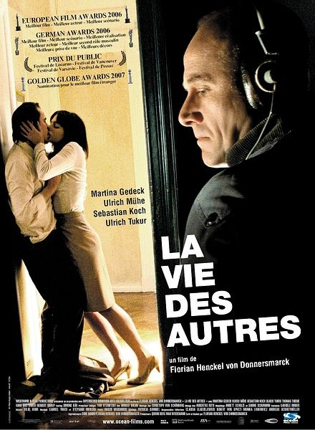
Histoire des Arts et DNL
Ostermann Sophie, aidée par ses collègues V.Grossman (Français) et C.Jordan ( allemand)

Slide 2
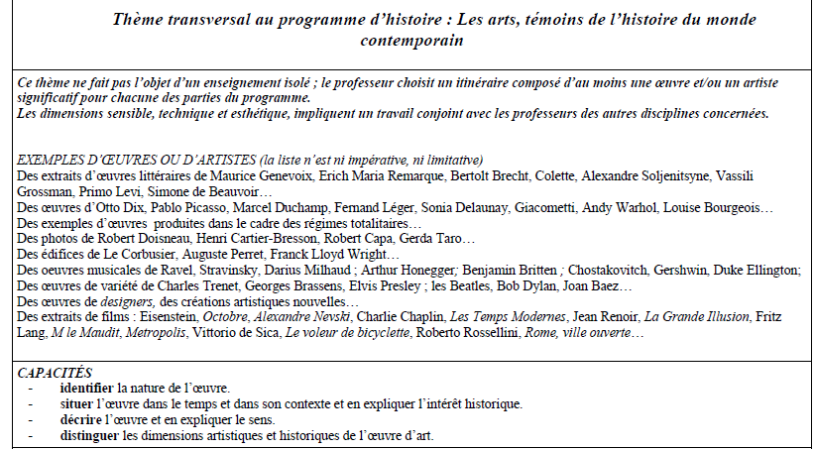
Place de l’étude d’un film ou d’extraits dans les programmes, dès l’introduction du Bulletin Officiel

Slide 3
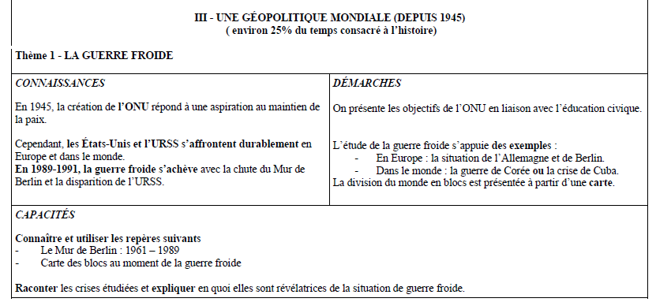
Place de l’étude d’un film ou d’extraits dans les programmes d’histoire pour aborder des aspects plus concrets de la vie dans une dictature, qui est officiellement une démocratie populaire = notion difficile à saisir
Avec la Vie des autres, ils ne confondent plus mur de Berlin et rideau de fer, savent raconter la crise allemande et comprennent mieux la chute du communisme

Slide 4
Les Bandes annonces pour se rappeler le film sont très pratiques, mais aussi pour donner envie aux élèves de le voir. Il vaut mieux voir le film en cours et négocier auprès d’un collègue le droit de déborder sur son heure.
Légalement tout voir en classe nous oblige à payer les droits, ce qui n’est pas excessif (50 € / film), il faut passer par le CDI pour l’ADAV.
Le CRDP a également un catalogue auquel il faut s’abonner, mais les films sont gratuits:
http://www.crdp-strasbourg.fr/wp-content/uploads/DVDmed.pdf
http://www.youtube.com/watch?v=J3DsLPq884 M

Slide 5
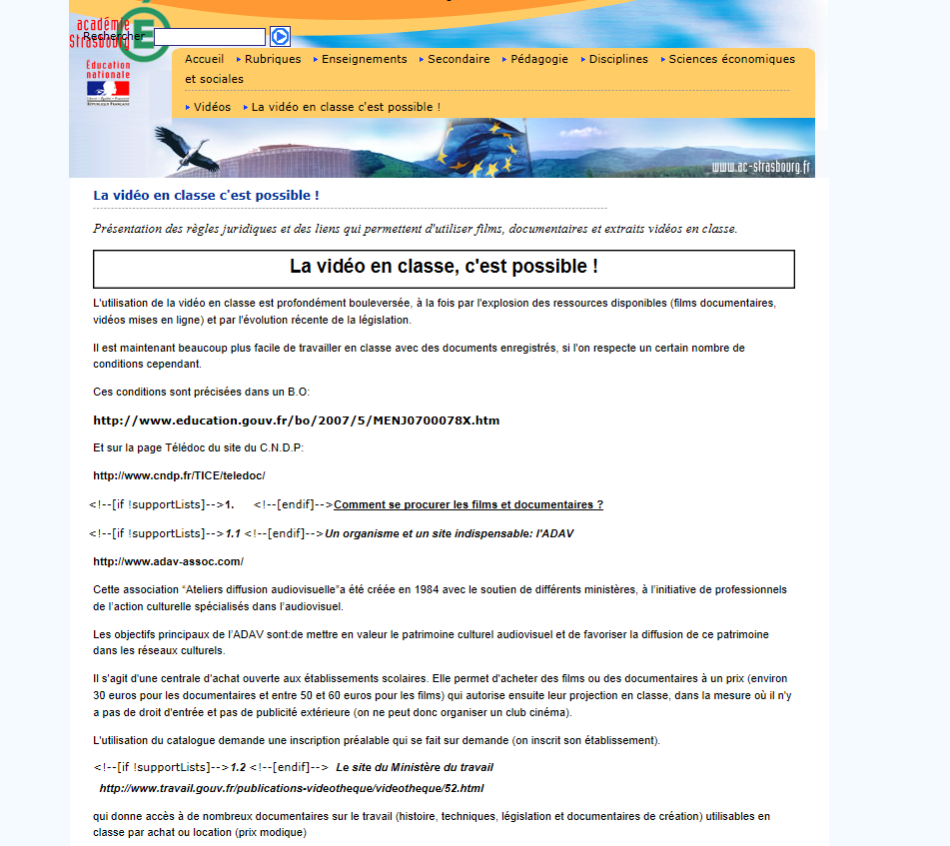
Le site académique nous explique comment faire,

Slide 6
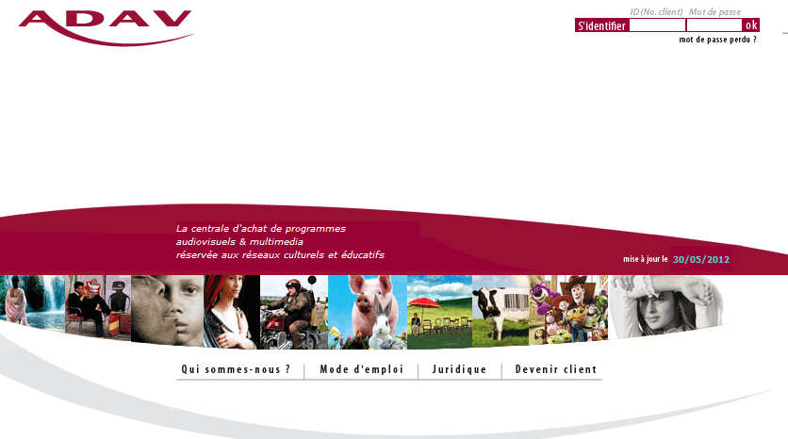
http://www.adav-assoc.com/mode.html

Slide 7
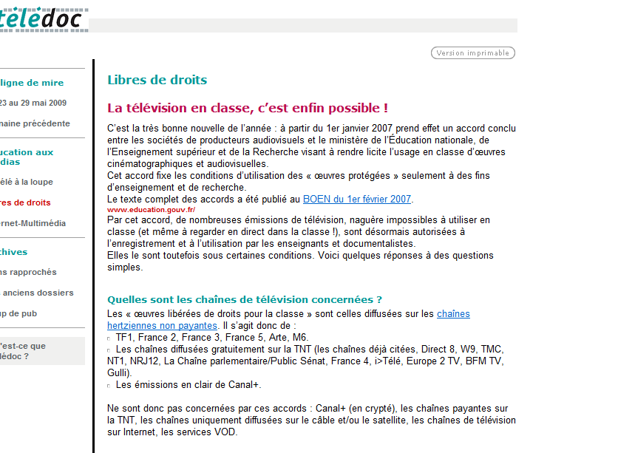

Slide 8
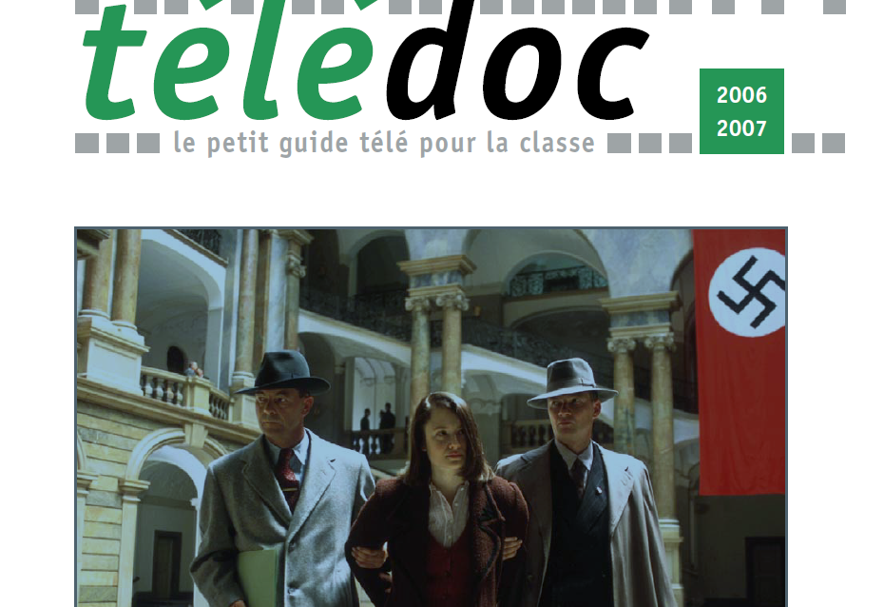
http://www2.cndp.fr/TICE/teledoc/
http://www2.cndp.fr/TICE/teledoc/mire/teledoc_sophiescholl.pdf

Slide 9
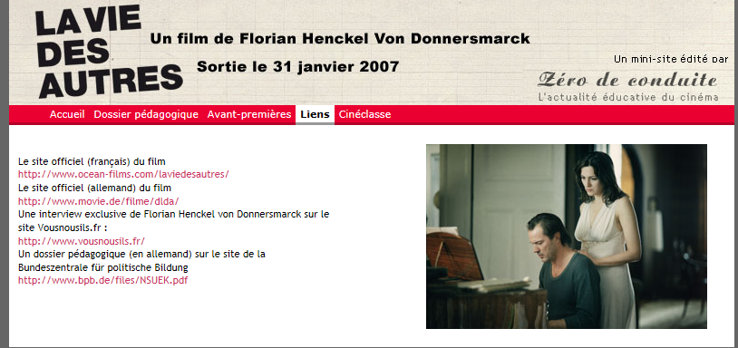
Des sources très nombreuses pour travailler:
1/ les sites des films

Slide 10
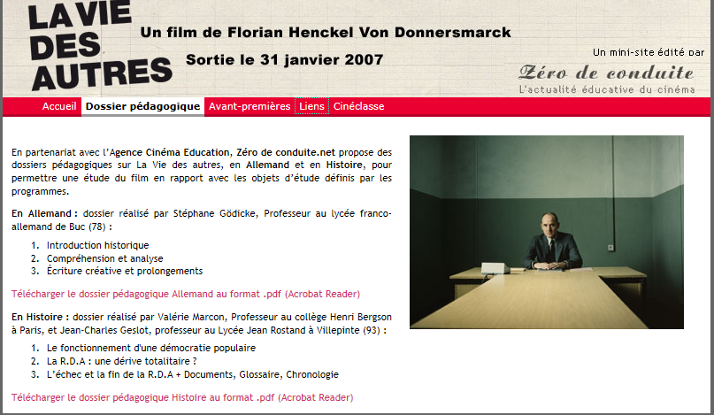
2/Des dossiers pédagogiques

Slide 11
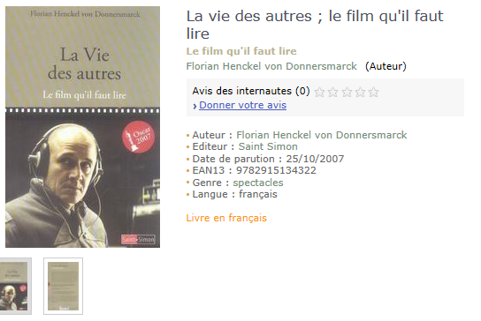
3/Les livres, romans ou scénarii, ont été publiés, souvent enrichis de sources originales:

Slide 12
4/Exercices en lignes pour s’initier au vocabulaire cinématographique,
http://www.centreimages.fr/vocabulaire/s5/S5Exercice1_a.html
Cela permet de choisir le film en ayant remis à jour nos connaissances techniques, trouver des activités à faire faire aux élèves pour qu’ils se rendent compte de l’intérêt de l’exercice.

Slide 13
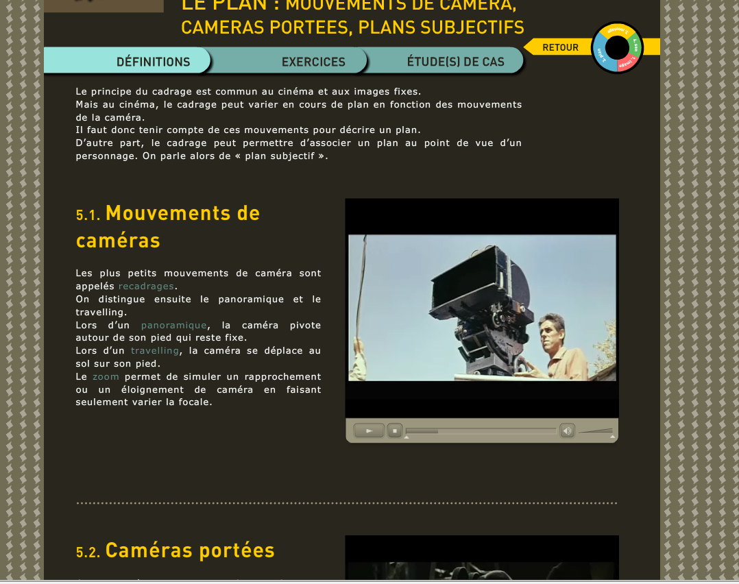

Slide 14
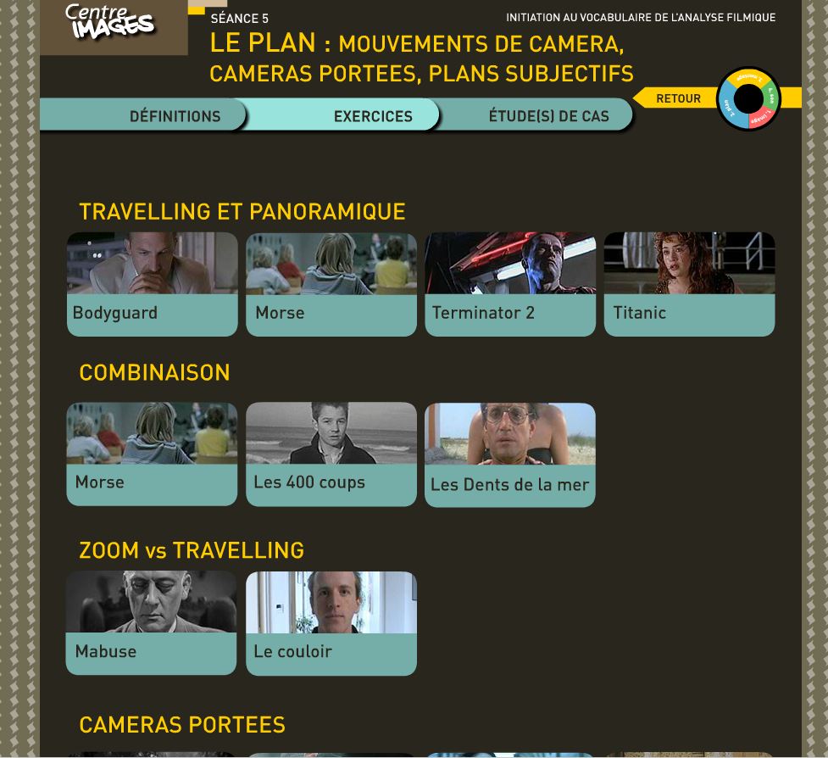

Slide 15
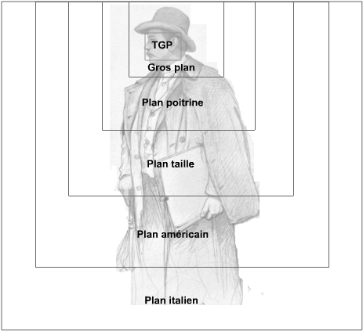
Wortschatz der Filmanalyse
Die Einstellung ist die kleinste Einheit des Films. Es handelt sich um eine einzige ununterbrochene Kamera-Aufnahme.
Die Einstellungsgröße bestimmt, in welcher Größe ein Mensch oder ein Gegenstand im Bild zu sehen ist.
A. Detail: ein kleiner Ausschnitt eines Gegenstandes oder einer Person wird gezeigt. Diese Einstellungsgröße vermittelt auch dem Zuschauer ein Gefühl der Intimität, der Nähe.
B. Groß: der Kopf wird bis zum Hals oder bis zu den Schultern gezeigt. Oft in Gesprächssituationen benutzt, weil sie die Mimik beim Sprechen zeigt.
C. Nah: Kopf bis Brust Der Hintergrund, vor dem sich die Person bewegt, ist erkennbar. Der Kopf beherrscht das Bild.
D. Halbnah: zeigt den Menschen etwa auf zwei Drittel (2/3)
E. Amerikanische: Diese Einstellung zeigt eine Person bis unterhalb der Hüften, bis dorthin also, wo beim Westernheld der Colt sitzt.
F. Die Halbtotale: der Gegenstand oder die Person ist vom Zuschauer entfernt. Eine Distanz zum Geschehen ist hergestellt.
G. Die Totale: ein Überblick wird gegeben, ein Eindruck des Ganzen wird vermittelt
Einstellungsgröβen / les plans

Slide 16
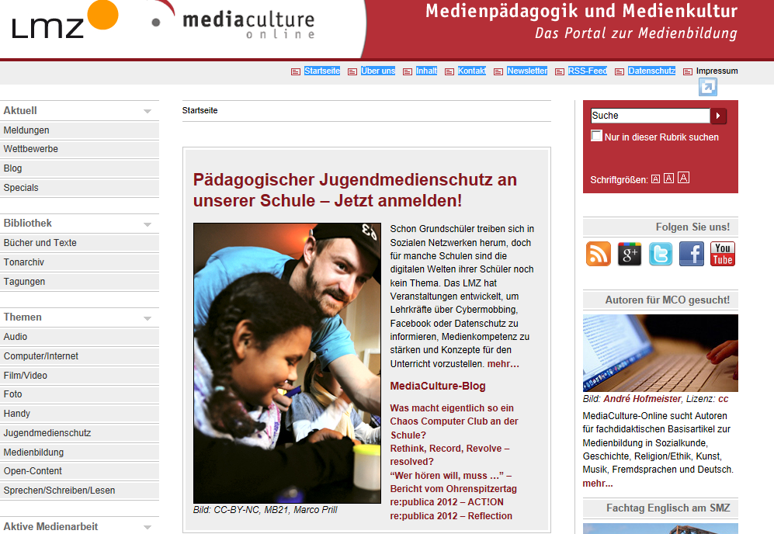

Slide 17
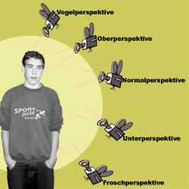
Die Kameraperspektive
Die Kamera kann ein Geschehen aus verschiedenen Positionen aufnehmen. Man unterscheidet drei Perspektiven:
Die Normalsicht oder Augenhöhe: die Kameraposition entspricht unser alltäglichen Wahrnehmung.
Die Aufsicht oder Vogelperspektive: die Kamera steht sehr hoch. Diese Kameraeinstellung vermittelt den Eindruck der Überlegenheit.
Die Untersicht oder Froschperspektive: die Kamera steht sehr tief. Der Zuschauer fühlt sich unterlegen; sie vermittelt oft einen beängstigenden Eindruck.
http://www.filmclub-wetzlar.de/html/kamerafuhrung___.html

Slide 18
Kamerabewegung
Stand der Kamera: die Kamera filmt ein Objekt aus einer Perspektive und in einer Einstellungsgröße. Keine Bewegung der Kamera.
Schwenk: Die Kamerabewegung ist analog der Kopfbewegung. Die Kamera kann sich nur horizontal oder vertikal bewegen.
Fahrt: Die Kamera kann man mit der Bewegung des ganzen Körpers vergleichen. Die Kamera verlässt ihren Platz und fährt auf einem Kamerawagen. Es gibt verschiedene Fahrten ,
Mouvements de caméra:
1- plan fixe: la caméra reste fixée sur le pied, mouvements de faible ampleur. (= shot)
2- panoramique: caméra mobile autour de son axe. (= pan-shot-
3- travelling: déplacement, horizontal ou vertical, de la caméra que l'on fixe sur un chariot, une voiture, etc.)

Slide 19
http://www.mediaculture-online.de/Kameraperspektiven.1225.0.html
zB.:
Zufahrt: Die Kamera fährt auf das Objekt zu.
- Rückfahrt: Die Kamera entfernt sich vom Objekt.
- Parallelfahrt: Die Kamera fährt mit dem Objekt mit.
- Verfolgungsfahrt: Die Kamera fährt hinter dem Objekt her
Das "Hors-Champ": was außerhalb des Bildes liegt
http://www.mediaculture-online.de/fileadmin/bibliothek/hickethier_grundbegriffe/hickethier_grundbegriffe.html
ON peut simplifier en français avec les élèves et utiliser seulement quelques mouvements (fixe, panoramique et travelling) :
-pano.ba ou trav. Bas ;Par exemple pour une vue panoramique avec un mouvement vers le bas

Slide 20
5- caméra libre: prise de vue sans pied (harnais sur le cadreur) : steadycam
Sonderfall: "subjektive Kamera".
Der Kameramann nimmt dabei keine Rücksichten auf gezielt ausgewählte Einstellungsgrößen oder Perspektiven.
Er geht mit einer Kamera auf der Schulter genauso durch die Gegend, als habe er gar keine vor Augen. Dadurch entsteht ein hektischer Eindruck.
Spannende Massenszenen, Demonstrationen etc. werden oft so gefilmt. Der Zuschauer soll den Eindruck gewinnen, er sei am Geschehen unmittelbar beteiligt.

Slide 21
Par contre selon les images choisies, on peut évoquer
  la profondeur de champs :
    lorsqu’elle est grande, le fonds est naturel;
    lorsqu’elle est petite le fonds est flou;
    Cela permet de comprendre si le réalisateur voulait isoler le personnage ou au contraire insister sur les détails d’une rue.
  les raccords, c'est-à-dire l'enchaînement entre les plans;
  - raccord mouvement = un mouvement commencé dans un plan continue dans le suivant,
  -raccord regard = on voit un regard dans un plan puis ce qui est regardé dans le suivant
  -raccord champs- contre champs pour les dialogues.

Slide 22
Bei Dialogen zeigt die Kamera denjenigen, der gerade spricht. Der Zuschauer verfolgt als beteiligter Dritter das Gespräch. Dieses Verfahren nennt man Schuss-Gegenschuss. = Champs / Contre champs
Sonderfall: Zoom. Durch eine Veränderung der Brennweite des Objektivs kann erreicht werden, dass der zu filmende Gegenstand größer bzw. kleiner wird.
Dadurch entsteht der Eindruck größerer Nähe oder Entfernung. Die Kamera verlässt dabei jedoch ihren Platz nicht.

Slide 23
5/ Le film se passe quelque part, on peut l’intégrer dans un voyage scolaire!
Il suffit de passer quelques extraits, sinon de payer les droits de diffusion pour la classe à l’auberge de jeunesse ou au collège pour les plonger dans l’ambiance, en ce qui concerne La Vie des autres, à Berlin Est c’est devenu incontournable! Par exemple le FIAP Jean Monnet propose un catalogue où c’est l’auberge qui paye les droits.
Le Musée de la Stasi dans les anciens locaux de Ministerium für Staatssicherheit a été utilisé comme lieu de tournage.

Slide 24
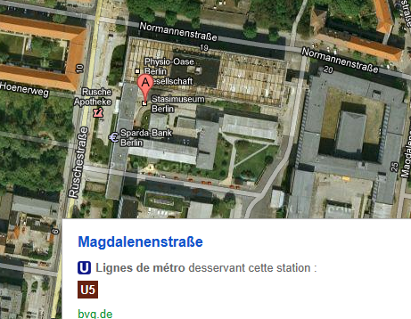
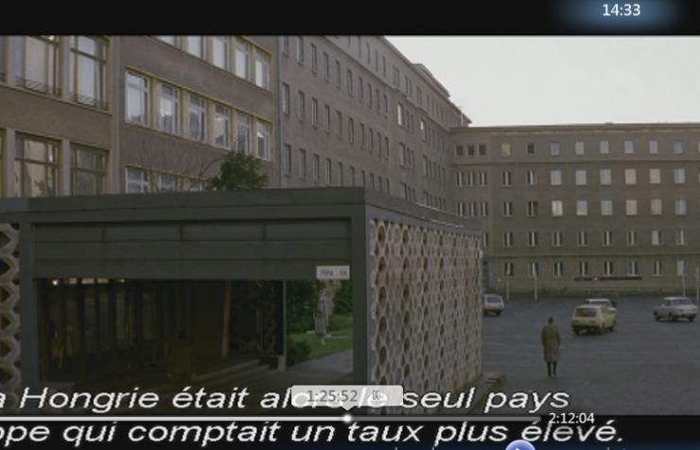

Slide 25
Les lieux et objets utilisés pour le tournage
Büro von Erich Mielke
Das Aufsichtsmaterial, hinter dem Knopf einer Jacke ist eine Kamera versteckt.
Hundproben
Der Wagen des Films

Slide 26
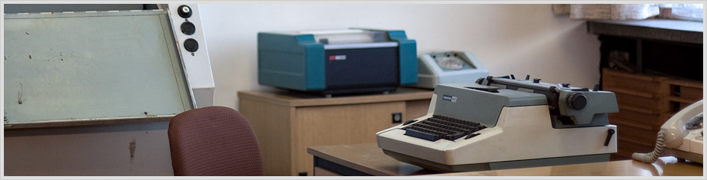
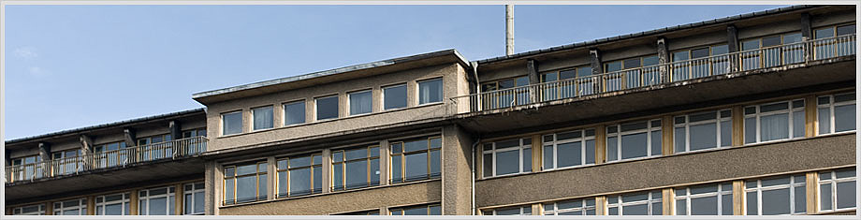
http://www.stasimuseum.de/
Dès la sortie du métro on est écrasé par l’ambiance de l’Est et le musée propose des visites à thèmes
Remplacer la photo
Remplacer le texte

Slide 27
Vorträge
Jugend der DDR und ihr Verhältnis zum System
•Unterdrückung und Widerstand in der DDR
•Politische Justiz in der DDR
•Die Militäraufklärung der NVA
•Westarbeit des Ministeriums für Staatssicherheit
•Die DDR als "Erziehungsdiktatur"
•IM-Problematik / IM-Forschung
•Untersuchungshaftanstalten der Staatssicherheit / Freikauf
•Erich Mielke, die Stasi und das runde Leder
•Teichwolframsdorf als Ersatz für Woodstock-Hippies in der DDR
•Kreisdienststellen des MfS
•Chiffrierwesen im MfS
•Zivilcourage: 15. Januar 1990 - Demonstration, Besetzung und Auflösung der Stasizentrale
•"Das Leben der Anderen" - Fiktion oder Realität?
Le musée propose aussi du matériel didactique qui permet d‘avoir d‘autres images, comme Revisor

Slide 28
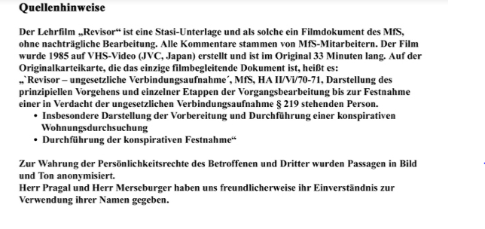

Slide 29
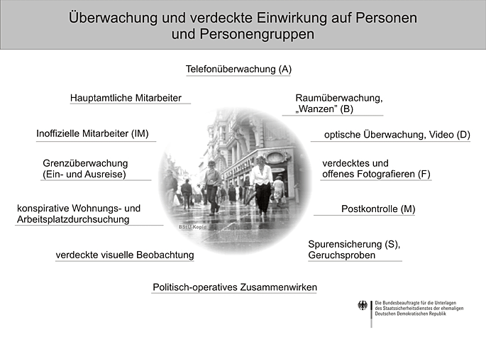

Slide 30
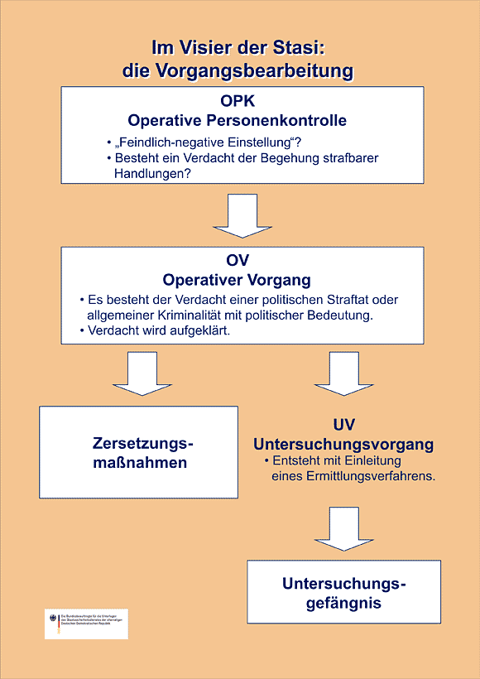

Slide 31
7/ L’histoire des arts est « rentable », l’étude de films peut concerner plusieurs thématiques et être transdisciplinaire ( Français-Histoire / allemand –histoire)
A/ « Arts, techniques, expressions pour aborder l’œuvre d’art comme support de connaissance, d’invention, d’expression en relation avec le monde technique (…) la virtuosité (…) figures, concepts, métaphores techniques » Etudier la technique d’un film développe le sens critique sur ce type de source dominante du XXème siècle »

Slide 32
B/ « Arts, Etats, pouvoir »
Le rapport que les œuvres d’art entretiennent avec le pouvoir, l’engagement de l’artiste, sa mémoire confrontée à la notre, à l’officielle »
Grâce au film, les élèves comprennent la construction, donc la manipulation des images (montage), le choix du réalisateur des plans ou des mouvements de caméra: regard critique et intéressé. Sur une classe de 25, 19 ont choisi la scène du Ghetto du film le Pianiste comme sujet d’oral, 15 ont choisi la scène finale!

Slide 33
DAS LEBEN DER ANDEREN
Ein Film von Florian Henckel von Donnersmarck
ARBEITSBLATT (Filmheft in CDI)
►Thema 1: Die Methoden des MfS erklären
►Thema 2: Filmanalyse / Kritisch zum film
A/ Filmanalyse von Auszügen: Arbeitstabelle
Ein Auszug auswählen und die Tabelle ergänzen
Répondre à des questions, le travail classique de compréhension sur le film en entier.

Slide 34

►Thema 1: Die Methoden des MfS erklären
Die filmische Darstellung entspricht der Realität= Typisch DDR. | Die filmische Darstellung weicht von der Realität ab.
Bsp: (Plattenbauwohnungen, Trabis,usw) | Bsp: (Drama, Montage, Musik, usw)
Au choix! Technischer Vorgang ( OV) , OPK,Usw/ Die Akten mit den Angaben über jeden Bürger (im Stasimuseum) | Minister Hempf / Grubitz hätten diesen Vorgang /diesen Auftrag nicht einem einzigen Beamte anvertrauen können (2.Teil des Films).
Die Einrichtung des Überwachungsapparats ist treffend: Planung, das Personal ist nicht auffallend, Farben, Kleidungen, Material, usw… | Die Szene mit Wiesler auf dem Dachboden ist nicht glaubwürdig, irgendjemand hätte nach oben kommen können, um Wäsche aufzuhängen. Man hätte die Hörzentrale z.B. in einer anderen Wohnung eingerichtet, aber nicht in einem Raum, den alle betreten konnten.
Die Effizienz der Stasi : eine Zusammenarbeit, verschiedene Beamten im Dienst. | Niemand trug in der Stasi die Verantwortung, alleine Entscheidungen zu treffen, Wieslers Rolle ist im Film zu wichtig. Ein Hauptmann hatte in der Stasi keine so groβe Verantwortung.
Die Gebäude / Atmosphäre / Möbel / Fernsehen Berlin-Schönhausen ( à comparer avec Good Bye Lenin) : | Der Held, Wiesler, ist (fast) immer allein im Rahmen der Ermittlung.
Carabine Simonov SKS

Slide 35
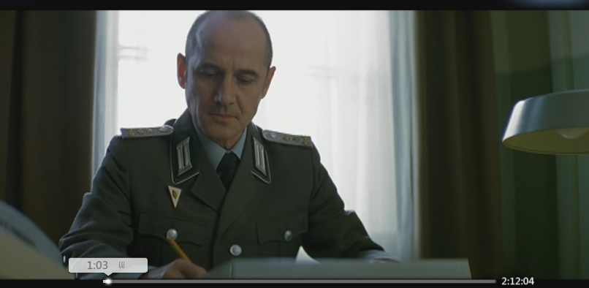
►Thema 2: Filmanalyse / Kritisch zum Film
A/ Filmanalyse von Auszügen: Arbeitstabelle
Einen Auszug auswählen und die Tabelle ergänzen
 | Beschreibung | Gestalten / Personen | Filmeinstellungen = Plans et cadrages / Kameraperspektiven = perspectives | Mouvements de la caméra = Kamerabewegungen | Dialoge Dialogues | Musik Musique | Geräusche / Klänge Bruit / son
Grade: Hauptmann
Ecole d’officiers de la Stasi
La description doit être précise, renseignée

Slide 36
L’aspect « authentique »
Les personnages du film
Les personnages historiques
Ils sont une synthèse de personnalités réelles: Erich Mielke ressemble beaucoup au ministre Hempf, portent les uniformes de l’armée de DDR.
L'arrivée au pouvoir en 1985 de Mikhaïl Gorbatchev au Kremlin constitue un tournant pour les régimes communistes en Europe de l'Est ( lorsque Grubitz quitte la voiture)
La blague d’Erich, secrétaire du SED (1971-1989)

Slide 37
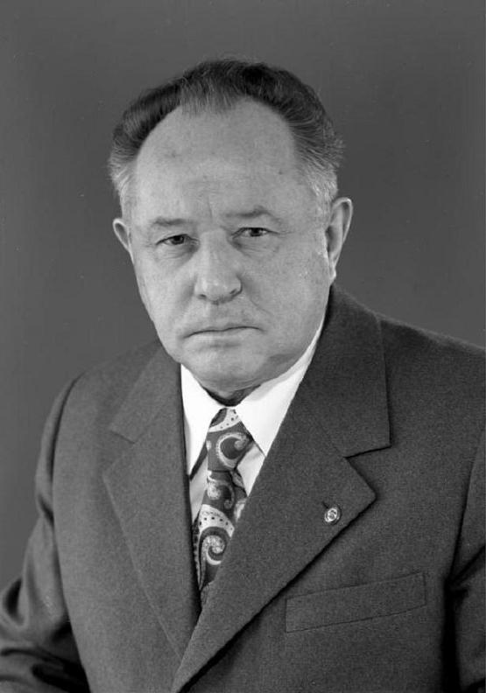
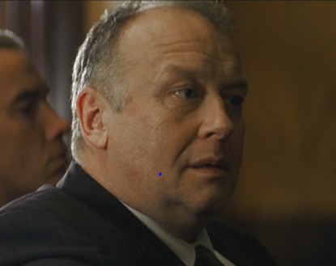
Erich Mielke, ministre de la sécurité d’Etat de 1957 à 1989
Minister Hempf

Slide 38
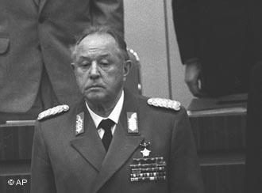
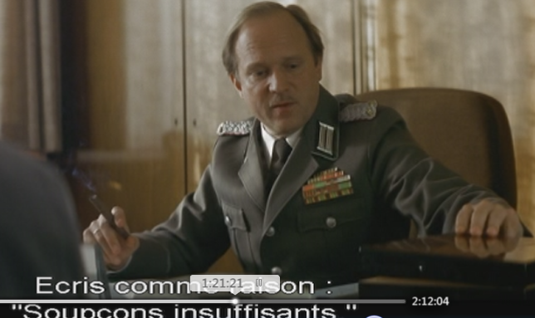
Mielke, 1982
Grubitz, qui n’a pas le même grade (pas de feuilles de chêne, mais porte l’uniforme et est assis à son vrai bureau

Slide 39
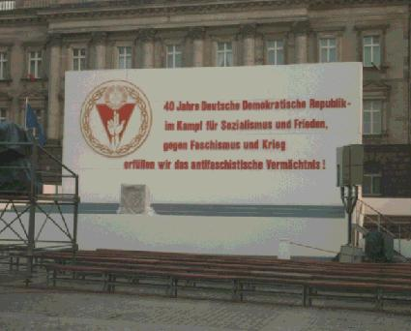
La chronologie est donnée
Dates du générique
Journaux: Spiegel,
L’occasion de la nouvelle pièce: 40 ans de la DDR
La chute du mur

Slide 40
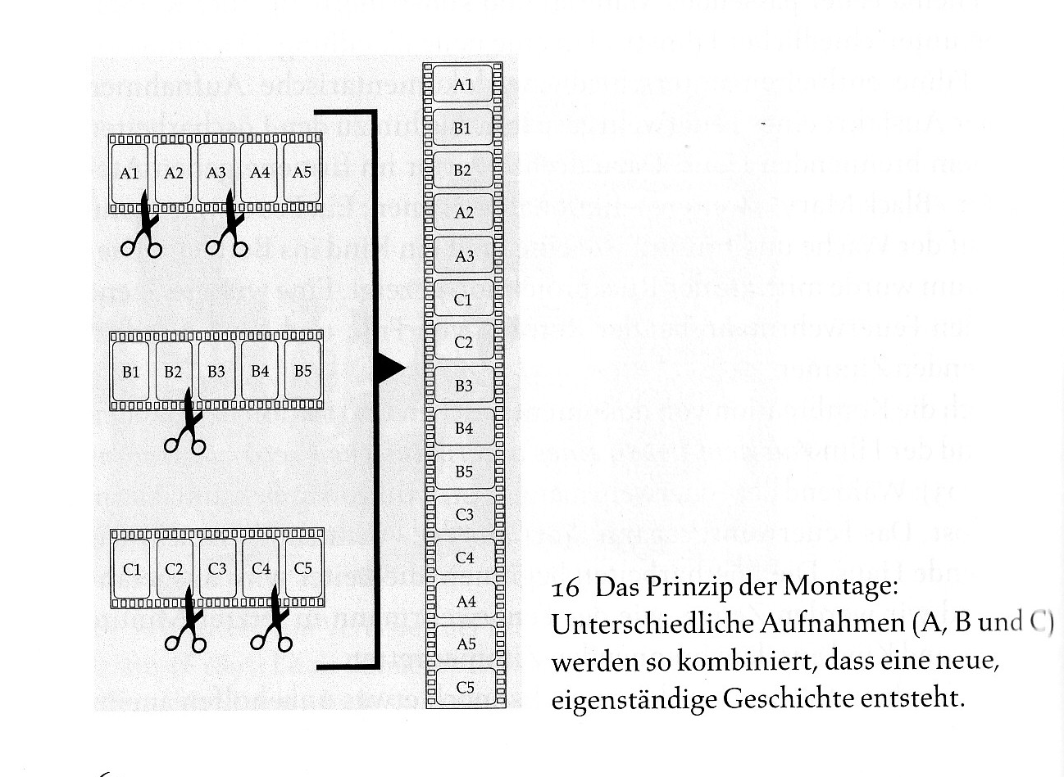
-
Fiches de travail des élèves : a) vision du film / l’extrait (sans tableau) b)tableau et captures d’écran
L’analyse avec les élèves n’est pas une fin en soi, le tableau descriptif doit être la base pour des questions visant à leur faire prendre conscience du montage: les interroger. Il faut revoir le court extrait plusieurs fois pour qu’ils trouvent les réponses, on peut séparer la classe en deux; un groupe cherche les plans, l’autre les mouvements de caméra, puis mise en commun.
Par rapport à un degré zéro de la mise en scène où l'on n'aurait aucune musique, aucun bruitage et une caméra fixe qui englobe toute la pièce : qu’est ce que cela change?
Pourquoi ce fond est flou ? Pourquoi voit-on un gros plan?
Quels sont les tons dominants? L'éclairage met-il en valeur les visage ?

Slide 41
L’oral d’histoire des arts
La préparation du film a duré 4 ans ( pour la documentation), le tournage moins de 2 mois.
Ce film a un aspect authentique, que l’élève doit savoir relever ( accessoires, couleurs, ) et une construction (plans, perspectives, mouvements de camera associés au montage)qui ne laisse rien au hasard. Or c’est du neuf avec du vieux, il s’agit d’une fiction qui a l’aspect d’un documentaire « vrai »
L’aspect romanesque peut être étudié à partir du livre, de la musique
Pour l’oral les captures d’écran sont nécessaires, on peut fournir des extraits ( You tube) ou le DVD.

Slide 42
Scènes choisies
Chap.1
Berlin-Schönhausen
Chap.2
La mise en place de l’opération Lazlo

